Slide 1
學障鑑定心評分享
中山國小 陳瀅伊

Slide 2
測驗工具選用
教學後再思考,反覆思考澄清,別太快下結論
閱讀理解雖然識字看起來沒太大問題,不過可以做識字量評估測驗或是常見字流暢性測驗來看閱讀時的影響原因
修訂畢保德圖畫詞彙測驗可以了解詞彙理解能力
兒童口語理解測驗適合閱讀理解的學生做,因為文字閱讀差的學生對於複雜語句的聽理解也會不佳,因為單用聽的去理解難度也比較高
書寫障礙可以加做VMI視覺-動作統整發展測驗或是職能治療師上課時做有關手眼協調的學習單

Slide 3
學習解釋魏氏智力測驗
不只看全量表分數,了解分測驗代表的能力,組合分數應證學習上的困難
魏氏兒童智力量表第四版
語文理解 |  |  |  | 知覺推理 |  |  |  | 工作記憶 |  |  | 處理速度
類同 | 詞彙 | 理解 | 常識 | 圖形 設計 | 圖概念 | 矩陣 推理 | 圖畫 補充 | 記憶廣度 | 數字序列 | 算術 | 符號替代 | 符號尋找 | 刪除動物
理解 | 理解 | 理解 | 理解 | 視動 | 推理 | 推理 | 視辨 | 注意力 | 注意力 | 注意力 | 注意力 | 注意力 | 注意力
詞彙,概念理解,口語表達 |  |  |  | 識字,視動協調,幾何能力 |  |  |  | 數學,程序記憶力 |  |  | 亞斯書寫速度慢
排除文化不利 |  |  |  | 容易跌倒,繪畫差 |  |  |  | 加做注意力測驗 |  |  | 不差但寫作業考卷卻慢
詳見魏氏四版進階研習手冊

Slide 4
學習解釋魏氏智力測驗
學障內在能力顯著差異之認定,記得細看基隆市身心障礙學生鑑定安置資格研判:
若內在差異達顯著差異值標準，則不考慮全量表智商。「語文理解、知覺推理、工作記憶」三者其一大於或等於85。
魏氏兒童智力量表第四版因素指數差異達顯著差異值標準，且其基本率小於或等於百分之10。
魏氏兒童智力量表第四版分測驗量表強弱項差異達顯著差異值標準，且其基本率小於或等於百分之10。

Slide 5
學習解釋魏氏智力測驗
學障內在能力顯著差異之認定,記得細看基隆市身心障礙學生鑑定安置資格研判:
若內在差異達顯著差異值標準，則不考慮全量表智商。「語文理解、知覺推理、工作記憶」三者其一大於或等於85。
魏氏兒童智力量表第四版因素指數差異達顯著差異值標準，且其基本率小於或等於百分之10。
魏氏兒童智力量表第四版分測驗量表強弱項差異達顯著差異值標準，且其基本率小於或等於百分之10。

Slide 6
學習解釋魏氏智力測驗
分析頁中的差異意義,要先認識基本率:
在群體中發生的發生頻率
通常10-15%為罕見程度
即使出現顯著性,但是在群體中要達到罕見程度,所以基本率是重要的
詳見魏氏四版進階研習手冊

Slide 7
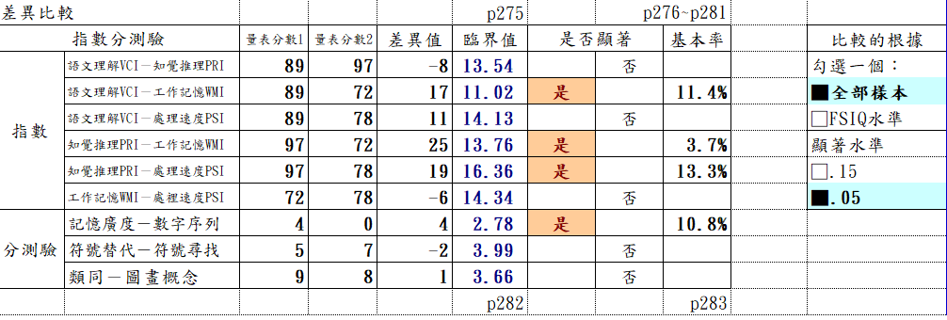
因數指數間差異

Slide 8
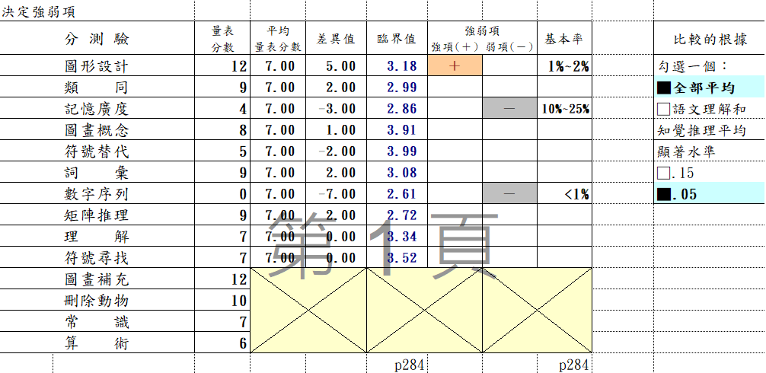
強弱項差異

Slide 9
基隆市特殊教育學生學習障礙亞型研判架構參考
聽覺理解
口語表達
識字
閱讀
閱讀理解
其他：伴隨注意力、記憶力、動作協調、知覺組織
學習障礙亞型分類
書寫
寫字
書寫
寫作
其他：伴隨注意力、記憶力、動作協調、知覺組織
數學計算
數感
數學公式記憶
數學
數學推理
其他：伴隨注意力、記憶力、動作協調、知覺組織

Slide 10
你是視覺型 還是聽覺型 學習的人?
https://www.youtube.com/watch?v=UU8yNtI4Bao
聽錯的歌詞
視覺的呈現總是讓人更清楚

Slide 11
鑑定資料表盡量表格化
核心困難 | 詞彙命名能力差： 對於物品例如:書架、迴紋針、餐具的命名能力弱，常常會說就是那個，需要刻意教導他。 | 對於複雜且多樣事件理解力差： 沒有經驗過的事或是上美勞課，多步驟的單聽老師說明後無法獨立操作。老師需要特別指導一遍。 | 口語表達簡短不完整： 問日常相關問題，無法表達完整，有時候聽的人無法理解整個事件，口語表達落後大約大班程度。 | 造句內容需要提示與修改： 第一次寫的句型，會說不知道寫什麼，需要老師給予提示。對於語句的記憶力不好， | 閱讀複雜語句難以理解： 二年級需要閱讀的量增加，出現閱讀理解的困難，特別是轉折語句。太長的語句還是要分段理解。
教學介入策略 | 認識生活、課文中詞彙: 認識日常中的詞彙，增加生活的經驗。利用圖片或是影片增加記憶。例如:觀看風鈴影片認識風鈴。 | 放慢速度說關鍵字: 說明語句簡短明確，說完後詢問個案是否明白，慢慢增加步驟。 | 用問題協助組合，圖示連環串聯： 分成小問題幫助釐清事件前因後果，利用連環圖片將事件串聯 | 使用造句結構、生活經驗: 分析造句結構先想人，再想動作。提取相關自身經驗，較容易發揮記憶。 | 閱讀理解教學: 使用提問法、圖示協助個案去理解較長語句的意思。
現在學習表現 | 不常說的詞彙難記住： 數學加減計算尚可，但是文字描述的語句，需要老師說明或實務操作(1小時前、2小時後、容易滾動的物品、平平的面、不夠多少錢、繩子打開後) | 經驗過的事才比較理解： 美勞課對於老師說明後無法獨立製作，還是需要一步驟一步驟協助。上台演戲無法聽懂老師的說明，示範過後還是不懂要如何演。 | 鼓勵下主動性提升： 二年級有比較敢說話，雖然有時候會笑笑不說，但有信心多了! | 語句通順許多: 識字能力尚可，造詞一年級下學期稍有進步，造句需要特別指導，會造出意思不對的句子，或是頭腦沒有想法，需要老師給予提示 | 對於語句整體脈絡不懂： 「早知道，我們就應該買蘋果」他會只注意買蘋果，所以會說已經買了蘋果。 寫習作時對於沒有寫作的題型需要特別指導，要老師單獨說明並請他做一次，不然回家會不知道如何寫。

Slide 12
學生資料蒐集
平時上課或是評量覺得可派上用場的就先影印起來
需要訂正時請學生勿擦拭,訂正在錯誤答案旁邊
月考考卷發放前請導師先給影印
有機會和科任老師談談,或是看看學生社會自然作業,會發現不同的線索喔!
如果覺得資料不夠,自行製作需要的學習單,圖畫.聯絡簿.計算紙都是可以蒐集的資料

Slide 13
資料整理和呈現
最後進行錯誤類型分析比較
書寫不流暢的造句
錯誤字型
溝通表達的對話
閱讀測驗
印四份每位委員都可以閱讀
影音精采呈現效果加分!

Slide 14
造句不通順
■放眼望去：妹妹在屋頂上放眼望去賞月。
■地標：爸爸帶我們去地標的神木爺爺。
■四面八方：明星四面八方的觀眾來聽歌。
■依山傍水：日月潭在傍晚依山傍水很漂亮。
■娓娓道出：老人家在涼亭娓娓道出的聊天。
■一時：姐姐一時跌倒摔到媽媽的珠寶。
語法的靈敏度不佳，句子修改三次
1.農夫因為他可以給我們吃飯。
2.農夫因為他可以耕種我們米。
3.農夫因為他可以耕種，不然我們沒飯吃。
短文、作文寫作不流暢
從前從前有一個人，花園長滿了大樹有蘋果，他種的小花在澆水，他家裏面有很文具用品、電、也有床、雲等等。
下大雨時，哥哥撐著傘去幫媽媽買食物，有烏雲、有雨，回到家時，他的衣服有下大一點雨。

Slide 15
對話語句常沒有因果也比較簡短
老師：妹妹已經回到家了嗎？(念幼兒園妹妹心臟開刀)：有
老師：哪一天回到家的呢？
翁生：可是……回來一下
老師：是上星期五回來的嗎？
翁生：有回來又去媽媽家
老師：媽媽家？媽媽沒跟你們住嗎？(據老師了解媽媽有同住)
翁生：媽媽幾天回來住。妹妹回來又去了
……………………………………………………………………………
老師：今天怎麼比較晚來資源班上課？
翁生：就那個盒子，藍色那個有螞蟻，拿去洗沒辦法……還
有……老師要我丟掉
老師：藍色的盒子是什麼？
翁生：就那個湯匙藍色的盒子(去拿出餐袋，原來是裝餐具的塑膠盒)
對事情的描述會混淆
翁生：我要去看醫生，爺爺帶我去，去長庚
老師：要去長庚看醫生喔？怎麼了？
翁生：因為我流鼻水
老師：真的確定去長庚看嗎？
翁生：就星期五喝舒跑，星期六就流鼻水
老師：所以是下午要去看醫生，會來資源班上課嗎？
翁生：不會上資源班
(十分鐘後爺爺來學校說要帶她去耳鼻喉科看醫生，看完醫生後馬上回來，去長庚應該是妹妹要去上課，下午會上資源班的課)

Slide 16
錯誤類型 | 舉例
同音異字 | 「合」作→「和」作 「終」於→「中」於 考「試」→考「是」 「座」位→「坐」位 「茫茫」→「忙忙」 寫「完」→寫「玩」 「背」書→「被」書 時「候」→時「後」 皮「膚」→皮「腐」 「瓦」斯→「哇」斯
形似字 | 邊「緣」→邊「綠」 態「度」→態「慶」 軍「艦」→軍「艘」 「薄」弱→「簿」弱 漁「港」→漁「巷」 「眺」望→「桃」望 「觀」後心得
替代字 | 拖鞋→鞋子 聲響→聲音 燈火→燈光 浪拍「堤」岸→浪拍「打」岸 外「形」→外「表」 細絲→仔細 功「臣」→功「具」
利用語詞中另一個字 | 「迎」著風→「歡」著風 只要「多」留意→只要「許」留意 「晒」衣服→「乾」衣服 基「隆」→會唸「基」 說「話」→會唸「說」 「附」近→注音會寫「近」
基礎常用字不會寫 | 才、幫、用、這、著、能、指、飯、對、把、加、跟、以麼過都、面、成、樣、動、經、高、前、於、當、知、些

Slide 17
心評時程長有時就想想
鑑定標準跟著走就沒錯
蒐集資料多元但要分析
資料呈現視覺清楚明瞭
謝謝聆聽~

